Slide 1
Σχεδιασμός και ανάπτυξη εκπαιδευτικού υλικού με την μέθοδο της ΕξΑΕ για την επιμόρφωση εκπαιδευτικών της πρωτοβάθμιας εκπαίδευσης με θέμα: Η ανάπτυξη της συναισθηματικής νοημοσύνης μέσω της ψηφιακής αφήγησης
Πρόγραμμα Μεταπτυχιακών Σπουδών:
«Επιστήμες της Αγωγής - Εξ Αποστάσεως Εκπαίδευση με την χρήση των ΤΠΕ (e-Learning)»
Γεωργαντά Μαριλένα
Επιτροπή Κρίσης ΔΕ
ΗΜαυροειδής Ηλίας | Κουτσούμπα Μαρία | Γκιόσος Bασίλης
Ρέθυμνο, 2019

Slide 2
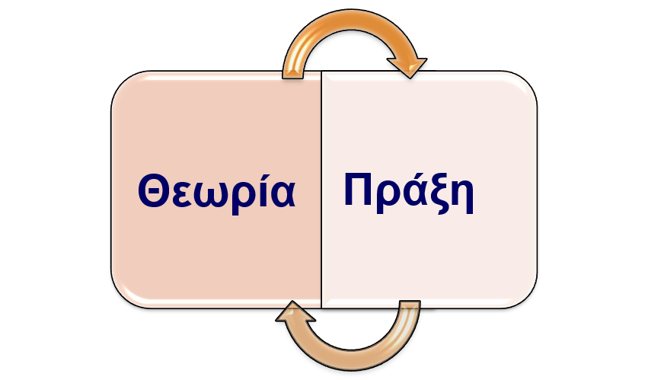
Σκοπός της εργασίας
Ο
Η ανάδειξη της σημασίας ανάπτυξης της συναισθηματικής νοημοσύνης στην σχολική εκπαίδευση με την συμβολή της μεθοδολογίας της ΕξΑΕ.

Slide 3


Συνεισφορά της διπλωματικής
Δημιουργία νέου τρόπου διδασκαλίας
Ανάπτυξη της συναισθηματικής νοημοσύνης
Χρήση ψηφιακών εργαλείων
Ολόπλευρη ανάπτυξη των μαθητών
Σχεδιασμός εκπαιδευτικού ψηφιακού υλικού
με την μεθοδολογία της ΕξΑΕ

Slide 4
Ερευνητικά Ερωτήματα
Ρόλος της ψηφιακής αφήγησης
Διερεύνηση
χαρακτηριστικών
εκπαιδευτικού
υλικού
Σημασία της ανάπτυξης της συναισθηματικής νοημοσύνης στην σχολική εκπαίδευση μέσα από την εφαρμογή συμπληρωματικής σχολικής εκπαίδευσης.

Slide 5
Δομή της εργασίας
Αποτελέσματα -
Συμπεράσματα
Έρευνα
Μεθοδολογία
Σκοπός
Εκπαιδευτικό
υλικό
Ορισμοί
Θεωρητικό πλαίσιο
Ευρήματα
Επισκόπηση Βιβλιογραφίας
Περιορισμοί
Μελλοντικές έρευνες
Περιεχόμενο
Αρχές ανάπτυξης
Συμμετέχοντες
Ερευνητικά εργαλεία

Slide 6
Θεωρητικό Πλαίσιο (1/3)
Ανοιχτή και εξ αποστάσεως εκπαίδευση
Συναισθηματική νοημοσύνη
Σχολική εξ αποστάσεως εκπαίδευση
Ψηφιακή αφήγηση

Slide 7
Θεωρητικό Πλαίσιο (2/3)
Θεωρητικό υπόβαθρο
Σύγχρονες έρευνες
Καλές Πρακτικές

Slide 8
Παραγόμενο εκπαιδευτικό υλικό (1/3)
Σκοπός
Ανάπτυξη συναισθηματικής νοημοσύνης
Εξοικείωση με νέες τεχνολογίες
Περιεχόμενο
Δραστηριότητες συναισθηματικής νοημοσύνης
Αρχές Ανάπτυξης
Μεθοδολογία της ΕξΑΕ
Εποικοδομισμός
Δημιουργία περιερχομένου
Μοντέλο του Goleman
Δραστηριότητες ψηφιακής αφήγησης
Ψηφιακό επιτραπέζιο παιχνίδι
Σύνδεση με ενότητες γνωστικών αντικειμένων

Slide 9
Παραγόμενο εκπαιδευτικό υλικό (2/3)
Κινητοποίηση
Αυτονομία
Μάθηση
Aλληλεπίδραση
Πώς
-Γιατί;

Slide 10

Παραγόμενο εκπαιδευτικό υλικό (3/3)
Ας πλοηγηθούμε..
http://chamilo.datacenter.uoc.gr/metchamilo/courses/MARILENAGEWRGANTA/index.php?id_session=0

Slide 11
Μεθοδολογία (1/2)
Ερευνητική Μεθοδολογία
Ερμηνευτική προσέγγιση
Συμπληρωματική ΕξΑΕ
Συμμετέχοντες
Μαθητές
Εκπαιδευτικοί
Εργαλεία
Εκθέσεις μαθητών
Κλείδα παρατήρησης
Κλείδα αξιολόγησης

Slide 12
Μεθοδολογία (2/2)
Εγκυρότητα -Αξιοπιστία
Παρατηρητής
Εξωτερική αξιολόγηση
Αρχές κατηγοριοποίησης βασικών αντικειμένων

Slide 13
Αποτελέσματα - Κύρια ευρήματα (1/3)
Αυτεπίγνωση
Έμαθα να δίνω λέξεις σε αυτά που νιώθω.
Νιώθω σημαντικός.
Μπορούμε μαζί να βρούμε λύσεις.
Αυτορρύθμιση
Έμαθα να ελέγχω τον εαυτό μου.
Οι αλλαγές μπορεί να είναι και θετικές.
Απέκτησα περισσότερη εμπιστοσύνη σε εμένα και τους άλλους.
Συναισθηματική
Νοημοσύνη

Slide 14
Αποτελέσματα - Κύρια ευρήματα (1/3)
Δημιουργία κινήτρων
Ενσυναίσθηση
Η πίστη δίνει φτερά.
Νέες Τεχνολογίες
Μου άρεσε που δημιουργήσαμε τα δικά μας σενάρια και ιστορίες.
Νιώθω ότι δεν μπαίνουν στον κόπο να με καταλαβαίνουν.
Έμαθα να ζητάω βοήθεια.
Θέλω να μάθω να φτιάχνω παιδικά.
Δεν είχα σκεφτεί πως θα ήταν το μάθημα μέσα στη τάξη.
Ήταν σαν να έχουμε ένα βιβλίο μπροστά μας.
Σκέφτομαι χρωματιστό το μέλλον μου.
Σκέφτομαι τι θέλω και πως μπορώ να το καταφέρω.

Slide 15
Αποτελέσματα - Κύρια ευρήματα (2/3)
Εκπαιδευτικό υλικό - Θετικά
Καλλιέργεια ενσυναίσθησης-δεξιοτήτων
Παιχνιώδεις δραστηριότητες
Κριτική ανάγνωση

Slide 16
Αποτελέσματα - Κύρια ευρήματα (2/3)
Εκπαιδευτικό υλικό - Αρνητικά
Κουραστικά κείμενα
Φόβος για το νέο τρόπο μάθησης

Slide 17
Αποτελέσματα - Κύρια ευρήματα (3/3)
Ψηφιακή Αφήγηση
Εξοικείωση των παιδιών με τεχνολογικά μέσα
Δημιουργία περιεχομένου
Φαντασία -Συνεργασία

Slide 18
Συμπεράσματα
.
Ο δείκτης συναισθηματικής νοημοσύνης (EQ) είναι εξίσου σημαντικός με τον δείκτη νοημοσύνης (IQ)
Η σχέση ψηφιακής αφήγησης με την ανάπτυξη της συναισθηματικής νοημοσύνης των παιδιών είναι στενή.
Η μεθοδολογία της εξ αποστάσεως εκπαίδευσης συνεπικουρεί στην δημιουργία υλικού προσανατολισμένου στην συναισθηματική νοημοσύνη των μαθητών

Slide 19

Περιορισμοί της έρευνας
Δείγμα της έρευνας
Έλλειψη επαρκών σε αριθμό υπολογιστών στο σχολείο
Μεθοδολογικά εργαλεία

Slide 20

Σκέψεις για μελλοντικές έρευνες
Έλεγχος επίδρασης στην ακαδημαϊκή επίδοση των μαθητών
Συνάφεια μύθων και συναισθημάτων
Αξιοπιστία υλικού με πειραματική ομάδα και ομάδα ελέγχου
Ρόλος ψηφιακών παιχνιδιών
Αυτοαξιολόγηση των μαθητών καθ’ όλη τη διάρκεια του προγράμματος

Slide 21
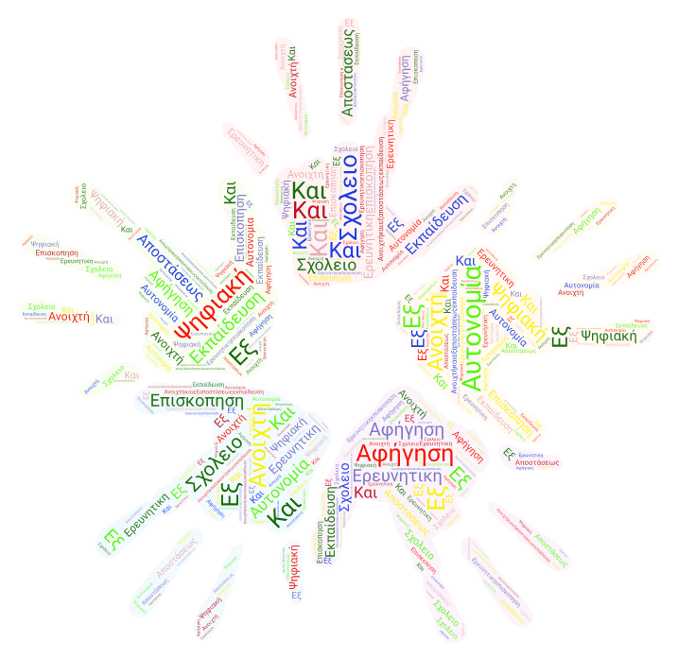
Σας ευχαριστώ για την προσοχή σας

